Slide 1
סוגיות מדיקולגאליות במחקרים
עו"ד סיגל רביע, דצמבר 2022

Slide 2
מקרה 1
מטופלת בת 48, נשאית BRCA 1 ו-2. ב-2011 מאובחנת עם גידול ממאיר בשד ימין, עוברת כריתה של הגידול וייעוץ גנטי.
בהמלצות הייעוץ הגנטי: דיון כירורגי אונקולוגי על כריתה מניעתית של השד, המלצה לכריתה מניעתית של השחלות.
בפועל לא מתקיים דיון על כריתת שד מניעתית, עוברת הקרנות וכריתת שחלות.
כשנה לאחר מכן מגויסת למחקר בו מקבלת הקרנות מניעתיות לשדיים.
לאחר 5 שנים מאובחנת עם סרקומה בשד "הבריא", נפטרה בהמשך ממחלה מטסטטית.

Slide 3
מקרה 1
מגישה תביעה לפני פטירתה וטוענת:
קיבלה טיפול ניסיוני בו הוקרן השד הבריא מבלי שניתן לה ההסברים ומבלי שהבינה כלל שהיא משתתפת בניסוי ו/או את השלכותיו
השתתפותה במחקר נעשתה מבלי שהתקבלה הסכמתה כדין, וללא שהוצגה בפניה האפשרות לכריתה מונעת של השד.
אי התאמה לניסוי- מאחר ולא הוצעה לה כריתה מניעתית, לא נכנסה לקריטריוני ההכללה בניסוי..
בניגוד לאמור בסעיף 9 לטופס ההסכמה לניסוי, המידע בדבר השתתפותה במחקר לא הועבר לרופא המשפחה.

Slide 4
ייעוץ גנטי

Slide 5
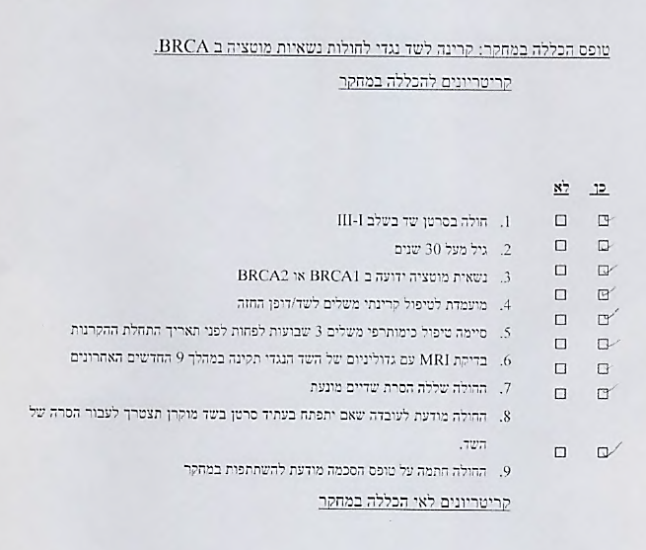
קריטריוני הכללה במחקר

Slide 6
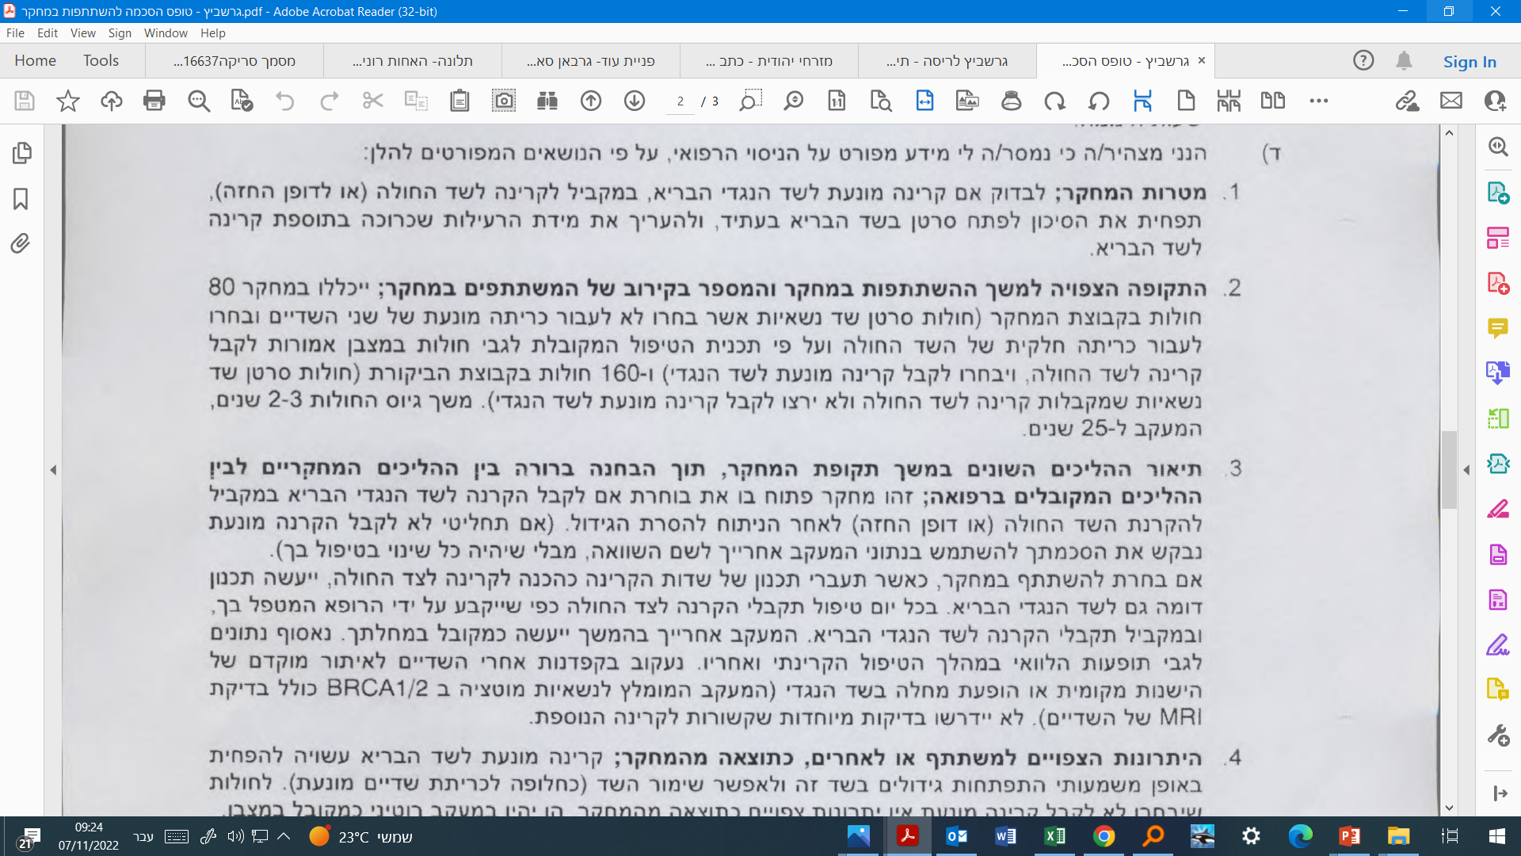
טופס הסכמה מדעת למחקר

Slide 7
מקרה 2
מטופל מבקש לעבור בדיקות לגילוי מוקדם של ממאירויות בגלל היסטוריה משפחתית של מס' סוגי סרטן
מגויס למחקר ל"איתור הסיכון לחלות בשאת"
לאחר מס' חודשים מאובחן עם ממאירות בכליה ובלבלב, שאותרה עקב קליניקה חשודה והדמיות
מגיש תביעה וטוען:
גויס למחקר גנטי כאשר בצוות המחקר אין גנטיקאי
טופס ההסכמה למחקר מתיימר לאתר סיכון לשאת כאשר בפועל נבדק גן ספציפי בלבד שאחראי לשאת במערכת העיכול
טופס ההסכמה מייצר ציפיות לא ריאליות לאבחון נטייה גנטית לפתח ממאירויות

Slide 8
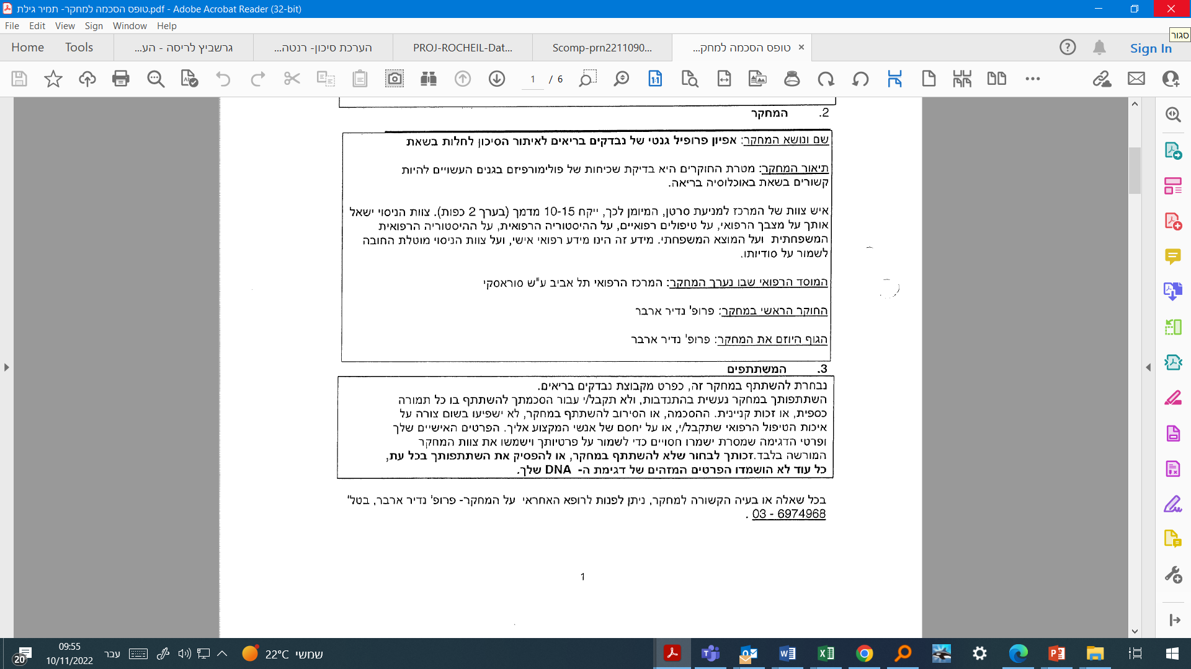
טופס ההסכמה

Slide 9
מקרה 3
מטופלת מתקבלת לניתוח קטרקט.
בחדר הניתוח, לאחר שמתבצעת הרחבת אישונים ולפני ההרדמה, היא מתבקשת ע"י המנתח להשתתף במחקר בו המנתח יעשה שימוש במיקרוסקופ אלקטרוני, בנוסף למיקרוסקופ השגרתי, וישווה את התוצאות ביניהם. המטופלת מסכימה.
לאחר כחודשיים היא מגישה תביעה וטוענת:
העדר הסכמה מדעת וניצול מצוקה ע"י גיוסה למחקר סמוך לניתוח ע"י המנתח שאמור לנתחה.
נגרמו לה נזקים בעקבות המחקר

Slide 10
מקרה 4
מטופל אריתראי מתקבל למחלקה פנימית.
המטופל דובר עברית בסיסית ומתקשר עם הצוות.
מגויס למחקר לא התערבותי של מכשיר למדידת לחץ דם מרחוק
להדגיש כי נלקחים מדדי לחץ דם גם במדידה רוטינית עם מכשיר לחץ דם
חותם על טופס הסכמה בעברית ללא אינדיקציה שתורגם לו
לאחר שחרורו מהמחלקה, מגיש תביעה וטוען:
להעדר הסכמה מדעת- לטענתו אינו קורא ומדבר עברית ולא ידע על מה הוא חותם
לנזק- השתתפותו במחקר הסבה נזק לכליותיו...

Slide 11
סיכום פערים שהתגלו בתביעות
הליך ההסכמה מדעת
מועד ההסכמה למחקר
שפת ההסבר ושפת טופס ההסכמה
הליך גיוס המשתתפים
בדיקת התאמת המועמד לקריטריוני ההכללה במחקר
תיאום ציפיות לגבי מטרות ותועלות המחקר למשתתף
במחקר התערבותי יש חשיבות יתירה להסבר על הסיכונים
העברת מידע
העברת מידע על השתתפות במחקר לרופא המשפחה

Slide 12
ועדה להעברת מידע בין גופים ציבוריים-
תחליף להסכמת משתתף למחקר ?

Slide 13
איסור על מסירת מידע
23ב. א. מסירת מידע מאת גוף ציבורי אסורה, זולת אם המידע פורסם לרבים על פי סמכות כדין, או הועמד לעיון הרבים על פי סמכות כדין, או שהאדם אשר המידע מתייחס אליו נתן הסכמתו למסירה.
סייג לאיסור
23ג. מסירת המידע מותרת, על אף האמור בסעיף 23ב, אם לא נאסרה בחיקוק או בעקרונות של אתיקה מקצועית -
(1) בין גופים ציבוריים, אם נתקיים אחד מאלה:
א. מסירת המידע היא במסגרת הסמכויות או התפקידים של מוסר המידע והיא דרושה למטרת ביצוע חיקוק או למטרה במסגרת הסמכויות או התפקידים של מוסר המידע או מקבלו;
ב. מסירת המידע היא לגוף ציבורי הרשאי לדרוש אותו מידע על פי דין מכל מקור אחר;

Slide 14
(2) מגוף ציבורי למשרד ממשלתי או למוסד מדינה אחר, או בין משרדים או מוסדות כאמור, אם מסירת המידע דרושה למטרת ביצוע כל חיקוק או למטרה במסגרת הסמכויות או התפקידים של מוסר המידע או מקבלו;
אולם לא יימסר מידע כאמור שניתן בתנאי שלא יימסר לאחר.
גוף ציבורי-
מוסדות המדינה, רשויות מקומיות וכל גוף שנקבע בצו כגוף ציבורי לענין החוק (קופות החולים, מוסדות להשכלה גבוהה וכיוב')
שימוש- במחקרי נתונים בהם נאסף מידע ממאגרי מידע של מוסדות ממשלתיים/ משרדים ממשלתיים

Slide 15
הבהרה לאחר פגישה (הבהרה לגבי שיתוף מידע)
בעל פה נאמר כי מותר לעשות שימוש מחקרי באופק אם זה מופיע בפרוטוקול המחקר ובטופס ההסכמה למחקר, אושר ע"י ועדת הלסינקי והמטופל הסכים לכך.
לאחר בדיקה נוספת, האמור נכון רק כשמדובר במחקר התערבותי למטרה טיפולית
ככל שלא- יש לבחון ערוץ אחר כמו העברת מידע בין גופים ציבוריים

